Slide 1
Творческий конкурс «Парад новогодних идей», Номинация: «Символ 2019 года», Название: «Пяточуня»
Выполнила: Защихина Яна
Детский сад № 237, подготовительная к школе группа
Руководитель: Хухарева Ольга Геннадьевна
Ярославль, 2018

Slide 2
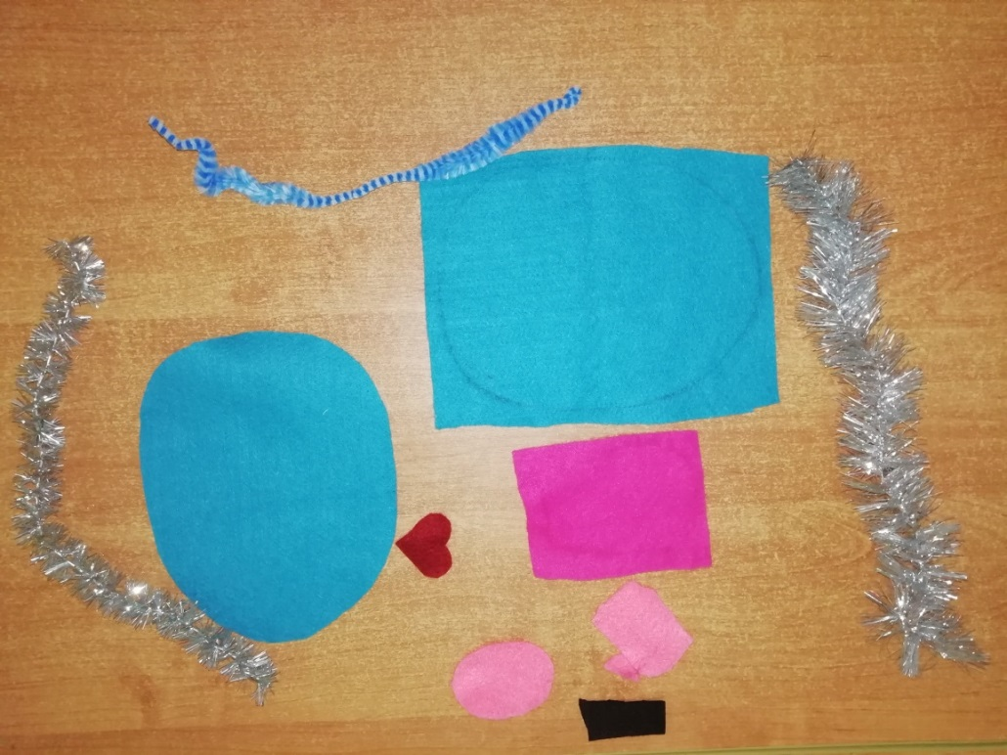
Материал: 1. Ткань, картон 2. Клей ПВА, кисть, ножницы 3. Мишура, проволока 4. Карандаш, степлер

Slide 3
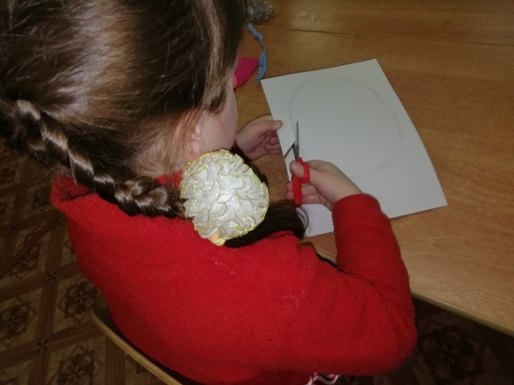
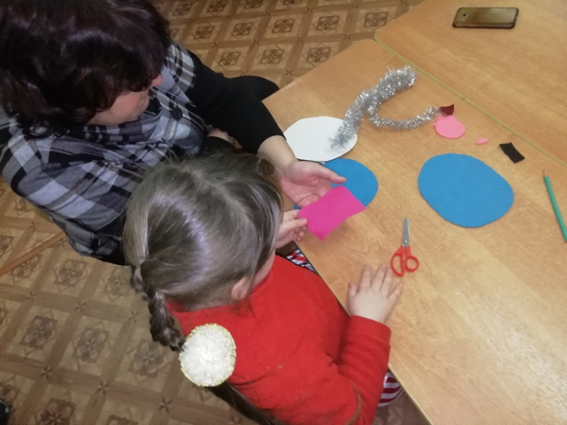
Из картона и голубой ткани вырезаем основу в форме овала. Из розовой ткани вырезаем голову, ушки, платье

Slide 4
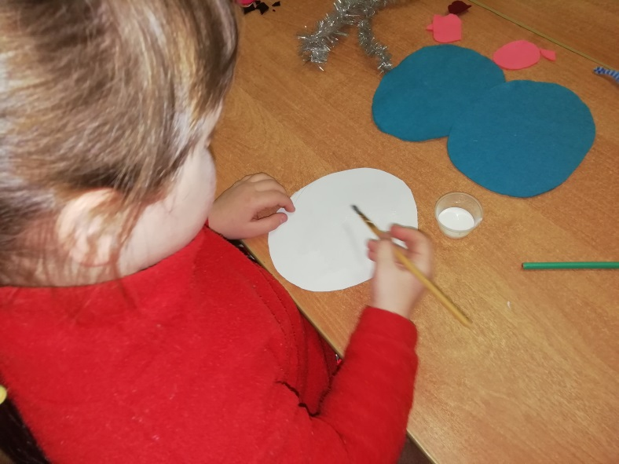
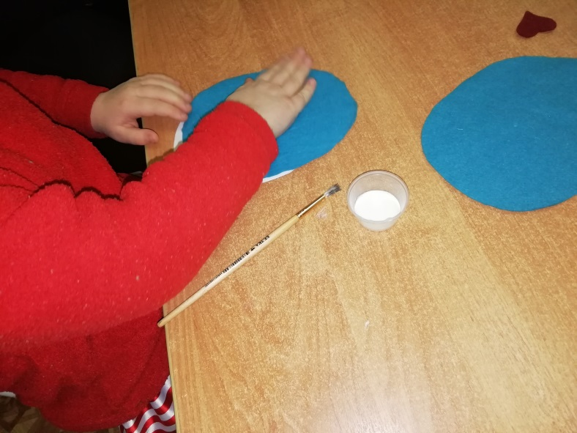
Намазываем основу клеем и приклеиваем голубую ткань

Slide 5
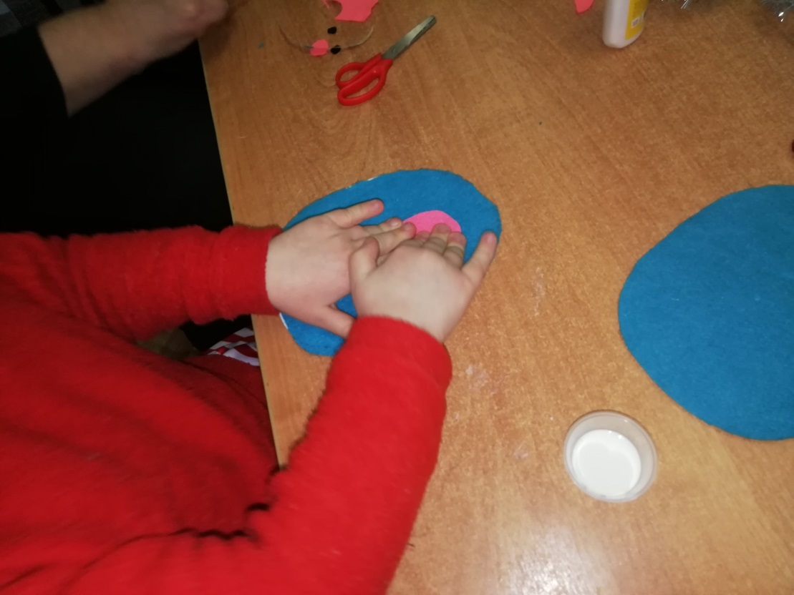
Приклеиваем голову и платье

Slide 6
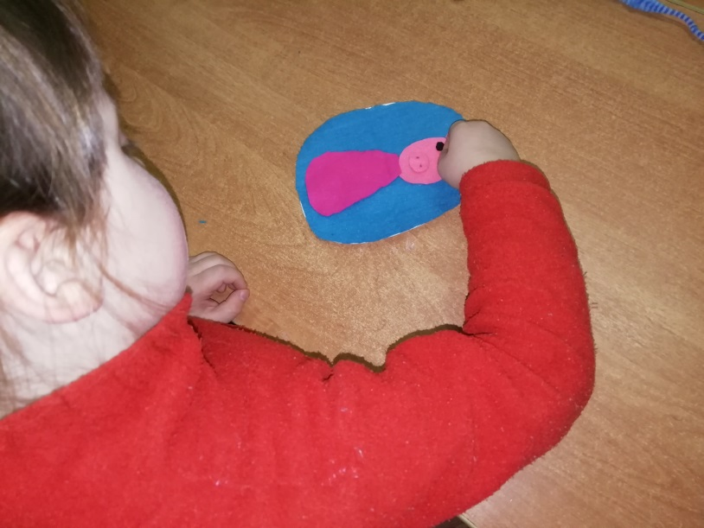
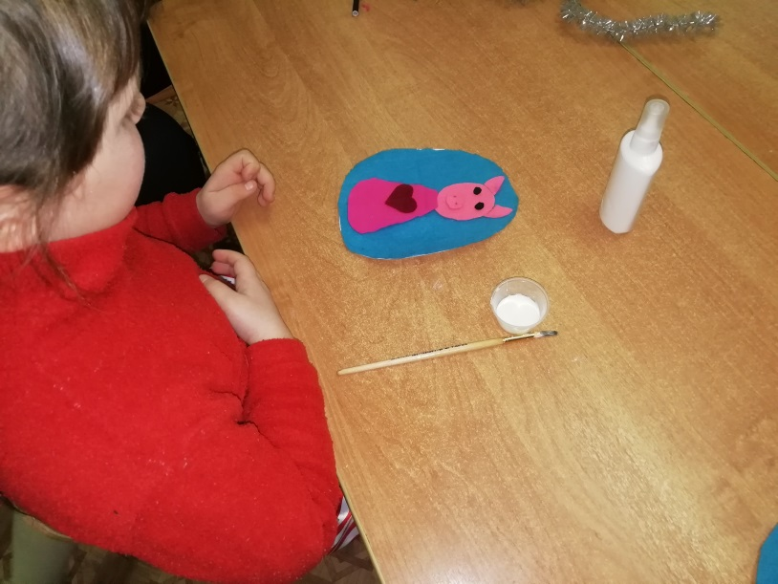
Приклеиваем мелкие детали: глаза, нос, уши и украшаем платье

Slide 7
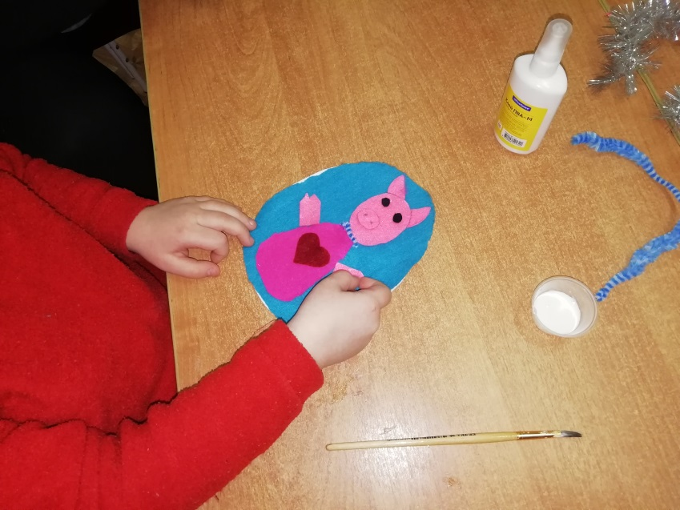
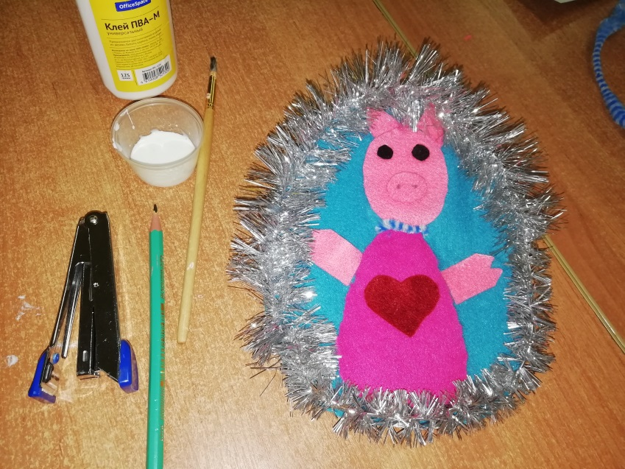
Приклеиваем руки, одеваем шарфик из проволоки и украшаем мишурой по краю изделия с помощью степлера. Все готово!

